Slide 1
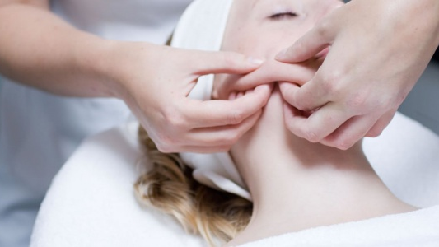
GEZICHTSBINDWEEFSELMASSAGE

Slide 2
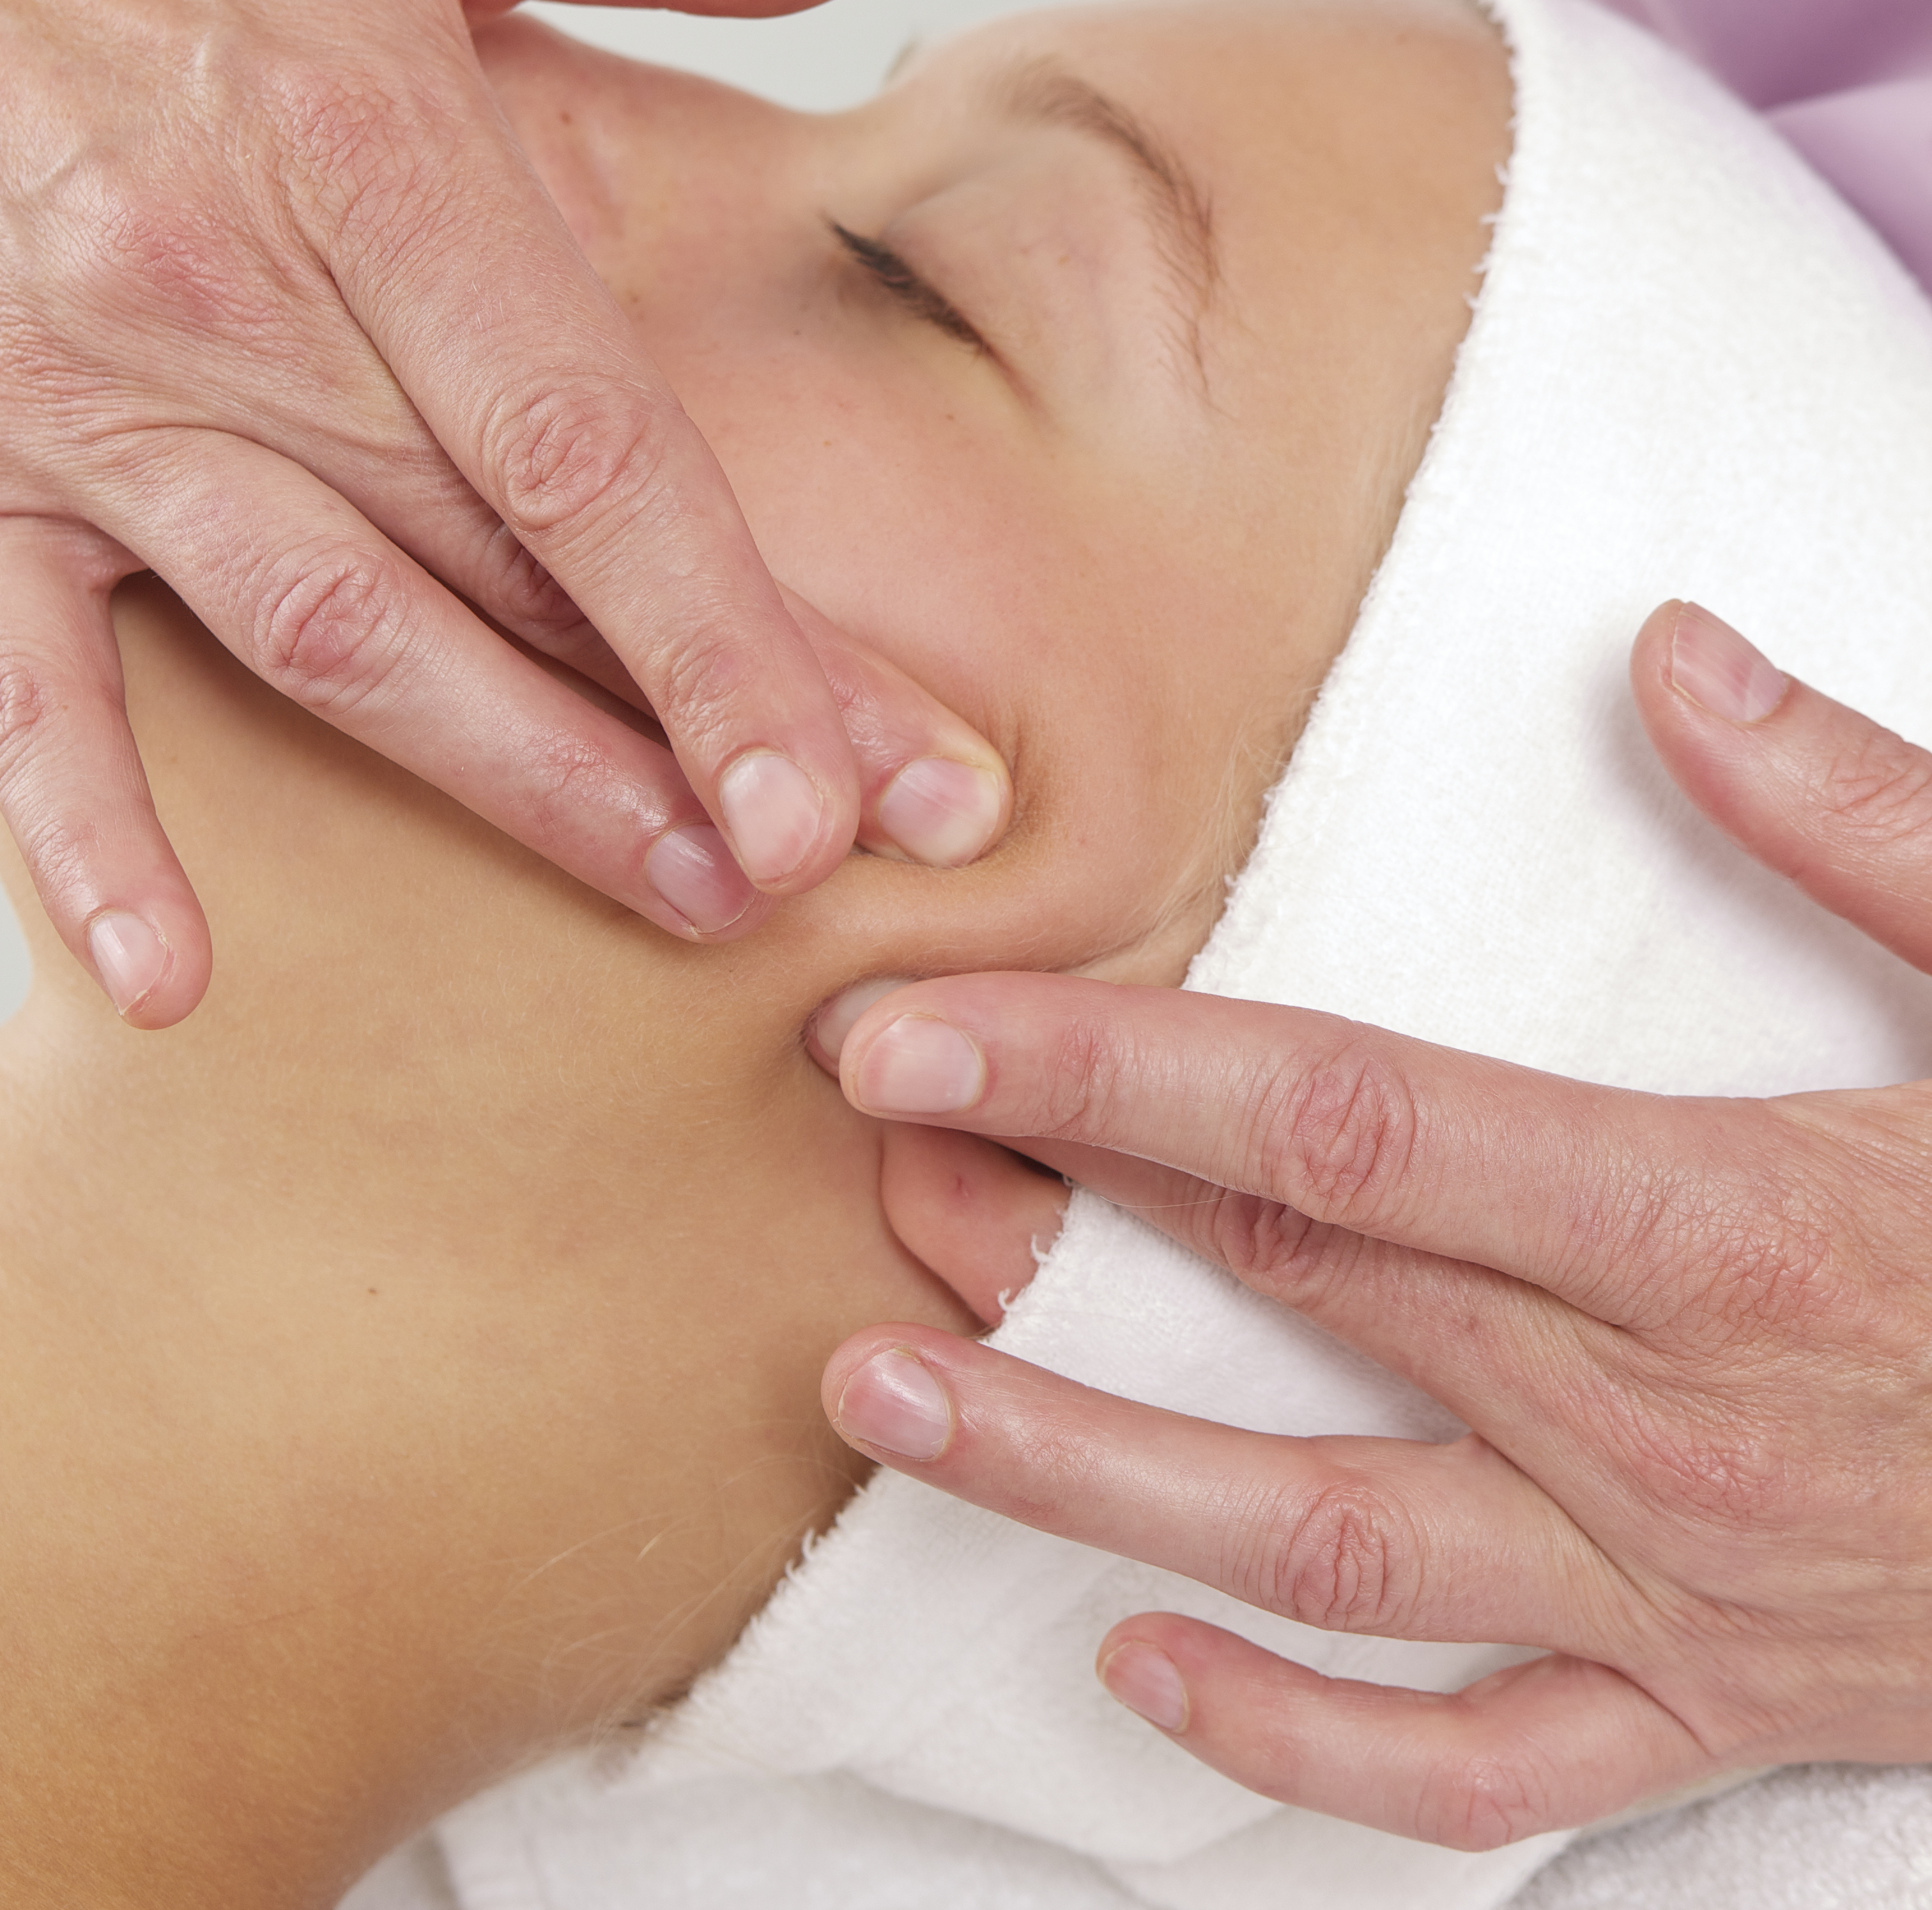
Introductie
Feije Blonk
24 jaar
Fulltime accountmanager
Parttime eigenaresse schoonheidssalon

Slide 3
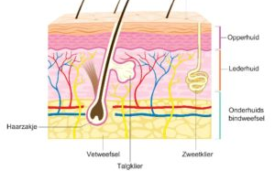
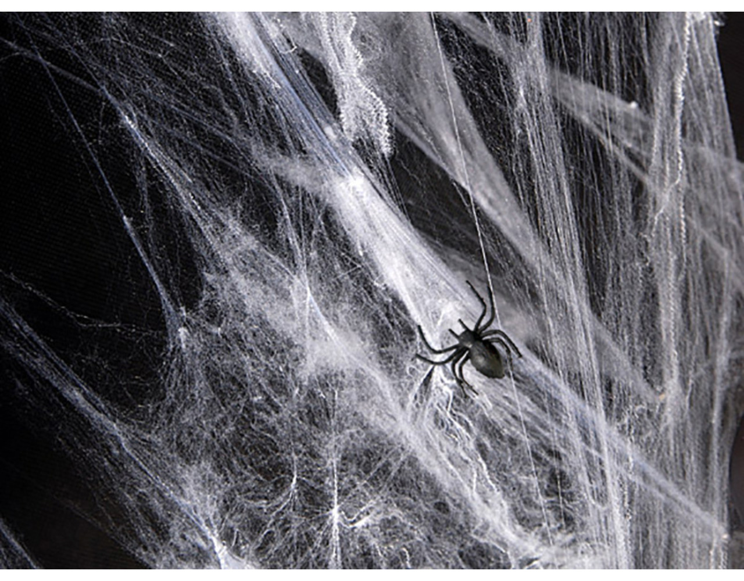
Waarom een gezichtsbindweefselmassage?
Grootste orgaan
Diepbindweefsel
Onderhuidse verklevingen en veroudering
Spieren oprekken en masseren
Doorbloeding optimaliseren

Slide 4
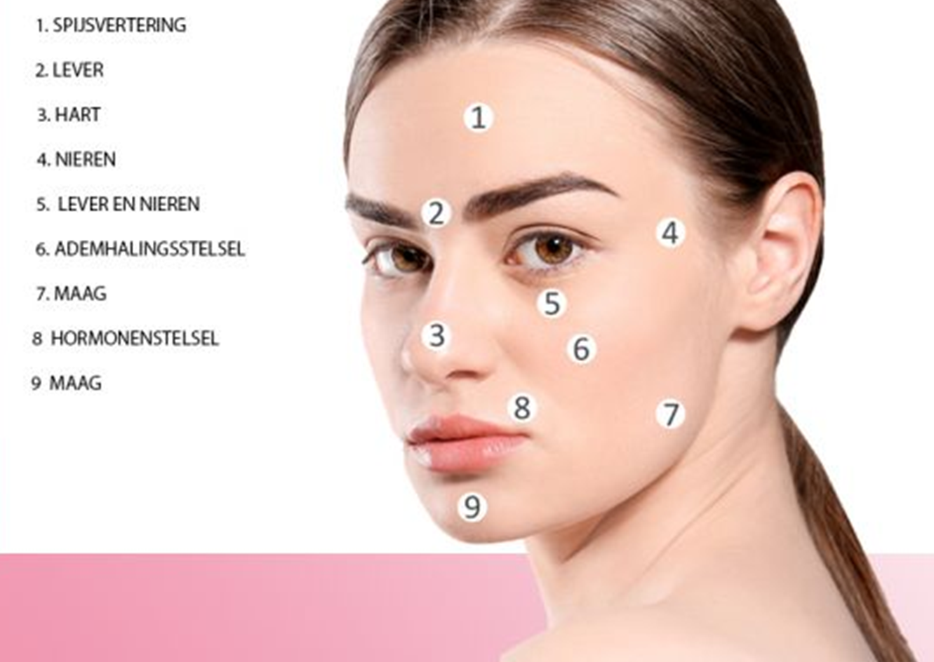
Voor wie is een bindweefselmassage?
Acne en onzuiverheden
Hoge spanning op de gezichtsspieren
Verkleefde gezichtsdelen
Zichtbare rimpels en groeven
Ingevallen wangen
Een slappe gezichtshuid
Voor jou, omdat het je goed doet!

Slide 5
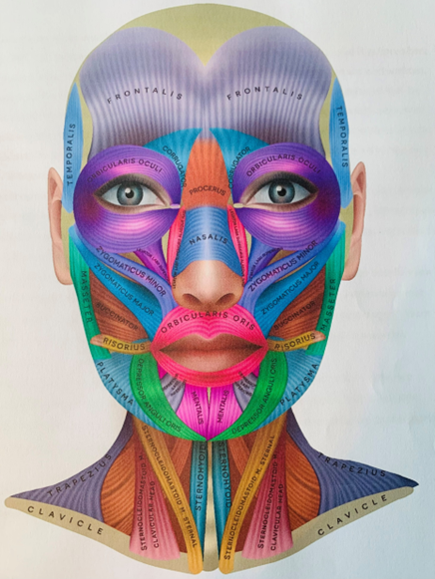

Slide 6
